Slide 1
第六讲
中国的生态文明建设

Slide 2
主要内容
马克思主义生态观
人与自然和谐发展
开启生态文明建设新时代

Slide 3
一、马克思主义生态观
马克思、恩格斯的生态思想是现代生态自然观和生态社会主义思潮的直接理论来源。
在19世纪，人类的生态环境问题尚没有像现在这样严重，马克思和恩格斯不可能就生态环境问题进行专门而系统的研究，但是在他们的理论体系中包含了极其丰富而深刻的生态思想。

Slide 4
（一）马克思主义生态思想观点
第一，自然界是人类生存与发展的前提和基础
第二，环境创造人，人也创造环境
第三，自然生产力是社会生产力的基础
第四，人应该与自然和谐统一
第五，改革不合理的社会制度，是实现人与自然协调发展的根本途径

Slide 5
第一，自然界是人类生存与发展的
前提和基础
其一，人是自然界发展的产物，决定了人与自然之间结成了发生学意义上的关系。
马克思指出：“人本身是自然界的产物，是在自己所处的环境中并且和这个环境一起发展起来的”。
人与自然的“血肉”联系

Slide 6
第一，自然界是人类生存与发展的
前提和基础
其二，人是自然界的一部分，人在自然界之中。
马克思说：“人直接地是自然存在物。” 人作为自然存在物，是“生活在自然界中” 的，而不是存在于自然之外或凌驾于自然之上的。
恩格斯告诫人们：“我们统治自然界，绝不像征服者统治异族人那样，绝不是像站在自然界之外的人似的，——相反地，我们连同我们的肉、血和头脑都是属于自然界和存在于自然之中的……”

Slide 7
第一，自然界是人类生存与发展的
前提和基础
其三，人类的生存与发展依赖于自然界。
人类物质生产和生活资料来源
通过生产而影响社会发展速度
影响社会生产部门分布和发展方向
影响社会经济发展前景的重要因素
恩格斯指出：“人首先依赖于自然。”

Slide 8
第一，自然界是人类生存与发展的
前提和基础
马克思说：“人（和动物一样）靠无机界生活，而人比动物越有普遍性，人赖以生活的无机界的范围就越广阔。从理论领域说来，植物、动物、石头、空气、光等等，一方面作为自然科学的对象，一方面作为艺术的对象，都是人的意识的一部分，是人的精神的无机界，是人必须事先进行加工以便享用和消化的精神食粮；同样，从实践领域说来，这些东西也是人的生活和人的活动的一部分。人在肉体上只有靠这些自然产品才能生活，不管这些产品是以食物、燃料、衣着的形式还是以住房等等的形式首先作为表现出来。在实践上，人的普遍性正表现在把整个自然界——首先作为人的直接的生活资料，其次作为人的生命活动的材料、对象和工具——变成人的无机的身体。”

Slide 9
第二，环境创造人，人也创造环境
马克思和恩格斯明确提出“人创造环境” 的思想。人类正是在改造自然界的生产劳动中，才使人的类本质得到确认。
人类比其他一切动物强，在于能够认识和正确运用自然规律。“动物只是按照它所属的那个种的尺度的需要来建造，而人却懂得按照任何一个种的尺度来进行生产，并且懂得怎样处处都把内在的尺度运用到对象上去；因此，人类也按照美的规律来建造。”

Slide 10
第二，环境创造人，人也创造环境
马克思主张依靠积极的、能动的实践活动来实现“环境的改变和人的活动的一致”。
在马克思看来，我们居住的自然环境应该是健康的、合乎人性的。“既然人的性格是由环境造成的，那就必须使环境成为合乎人性的环境。” 人类的创造必须把改造自然、建设自然、美化自然有机地结合起来，这样才是合乎人性的行为。

Slide 11
第三，自然生产力是社会生产力的基础
所谓自然生产力，是“不需要代价的……未经人类加工就已经存在的” ，如气候、水分、土壤、森林、矿藏；
所谓社会生产力是在自然生产力的基础上人通过劳动“制造出来的生产力” ，包括社会改造自然的能力及人类的劳动产品。

Slide 12
第三，自然生产力是社会生产力的基础
自然生产力是社会生产力的基础，它制约着社会生产力。
马克思指出：“撇开社会生产的不同发展程度不说，劳动生产率是同自然条件相联系的。这些自然条件都可以归结为人本身的自然（如人种等等）和人周围的自然。外界自然条件在经济上可以分为两类：生活资料的自然富源，例如土壤的肥力，渔产丰富的水等等；劳动资料的自然富源，如奔腾的瀑布、可以航行的河流、森林、金属、煤炭等等。”

Slide 13
第三，自然生产力是社会生产力的基础
在马克思看来，自然生产力对社会生产力的影响，既包括作为“生活资料的自然富源”对社会生产力的影响，也包括作为“劳动资料的自然富源”对社会生产力的影响。

Slide 14
第四，人应该与自然和谐统一
早在生态危机初露端倪、还未引起人们普遍重视的时候，马克思、恩格斯就提出了关于人与自然和谐统一的思想。
马克思在阅读了1847年出版的弗腊斯的《各个时代的气候和植物界，二者的历史》一书后，十分赞赏该书的生态思想，认为农民的“耕作如果自发地进行，而不是有意识地加以控制……接踵而来的就是土地荒芜，像波斯、美索不达米亚等地以及希腊那样。”

Slide 15
第四，人应该与自然和谐统一
恩格斯在总结了人向自然界索取的教训后精辟地指出：“我们不要过分陶醉于我们人类对自然界的胜利。对于每一次这样的胜利，自然界都对我们进行报复。每一次胜利，起初确实取得了我们预期的结果，但是往后和再往后却发生了完全不同的、出乎预料的影响，常常把最初的结果又消除了。”

Slide 16
第五，改革不合理的社会制度，是实现人与自然协调发展的重要途径
自然与社会是不可分割的，人与自然之间的不协调，实质上是人与人的问题、人与社会的问题。不改变社会环境，就不可能解决生态环境问题。
因此，实现人与自然协调发展的一个不可缺少的重要途径就在于改变不合理的社会制度。

Slide 17
第五，改革不合理的社会制度，是实现人与自然协调发展的重要途径
在一个崭新的合理的社会里，“社会化的人，联合起来的生产者，将合理地调节他们和自然之间的物质变换，把它置于他们的共同控制之下，而不让它作为盲目的力量来统治自己；靠消耗最小的力量，在最无愧于和最适合于他们的人类本性的条件下来进行这种物质变换”。

Slide 18
（二）现代生态自然观
生态自然观强调：
生态系统是一个由相互依赖的各部分组成的生命共同体；人的角色应从地球的征服者转换成地球生命共同体的普通成员，人类要尊重生命共同体中的其它伙伴和共同体本身。
人类的任何一种行为，只有当它有助于保护生命共同体和谐、稳定和美丽时，才是正确的；人与自然之间要协调发展、共同进化。

Slide 19

二、人与自然的和谐发展

Slide 20

（一）人与自然协调发展的必要性
米都斯：《增长的极限》
（罗马俱乐部，1972）
Notes:
谁来养活中国？

Slide 21
（一）人与自然协调发展的必要性
五种全球化趋势（指数型增长）
粮食短缺；资源消耗；环境恶化；人口膨胀；资本扩张
自然的极限与人类的困境
全球均衡状态模式和零增长理论
人口和资本基本稳定；再生性资源、不产生环境退化的人类活动可无限发展

Slide 22
（一）人与自然协调发展的必要性
技术进步不能排除增长的最终极限
报告的积极社会作用和局限性
人与自然关系的危机意识
全球性问题在当代社会的重大意义
人与自然的关系应是和平共处、协调发展
从否定的意义上看待科技对自然的作用
没有提出建设性方案

Slide 23
“全球性问题”
对人类生存和发展具有全球范围的紧迫威胁，需要所有国家的人民长期共同努力、协同解决的问题。
“世界问题复合体”：
人和自然的关系问题；
人类社会内部的关系问题

Slide 24
全球十大环境问题
空气污染
温室效应
臭氧层消耗
酸雨蔓延
物种锐减
森林浩劫
土地荒漠化
水资源匮乏
海洋污染
垃圾成灾

Slide 25
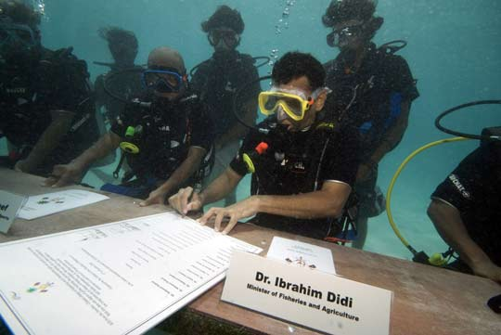
马尔代夫有天堂岛国之称，然而在2009年10月17日举行的被称为政治行为艺术的水下会议，也确实吸引了全世界的目光。

Slide 26
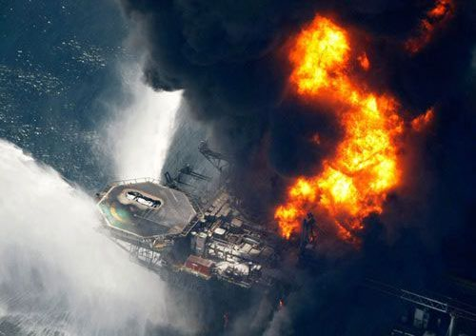
2010年4月20日美国路易斯安那州沿岸的一座石油钻井平台爆炸起火，11人死亡。底部油井漏油量从每天5000桶，到后来达2万5千至3万桶，演变成美国历来最严重的油污大灾难…

Slide 27
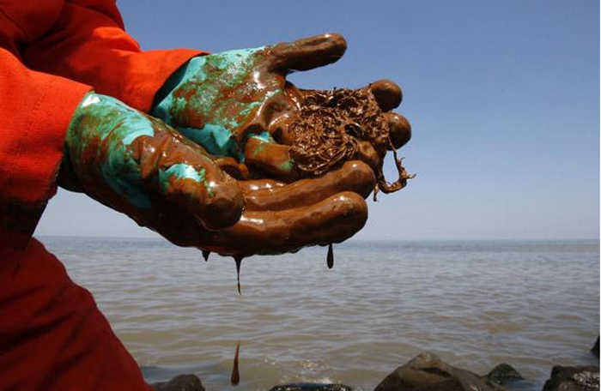
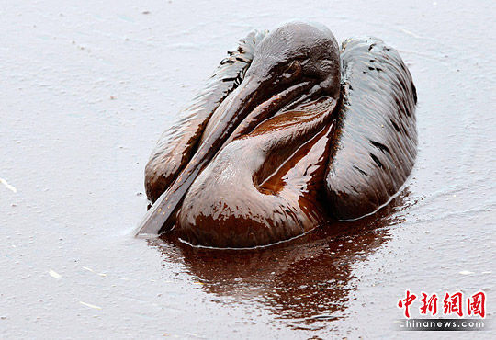
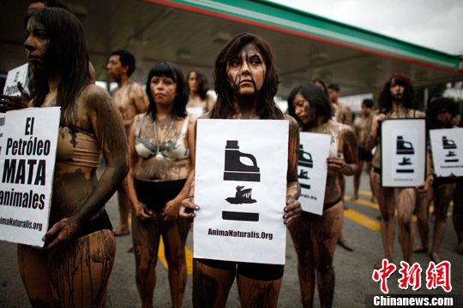

Slide 28


Slide 29
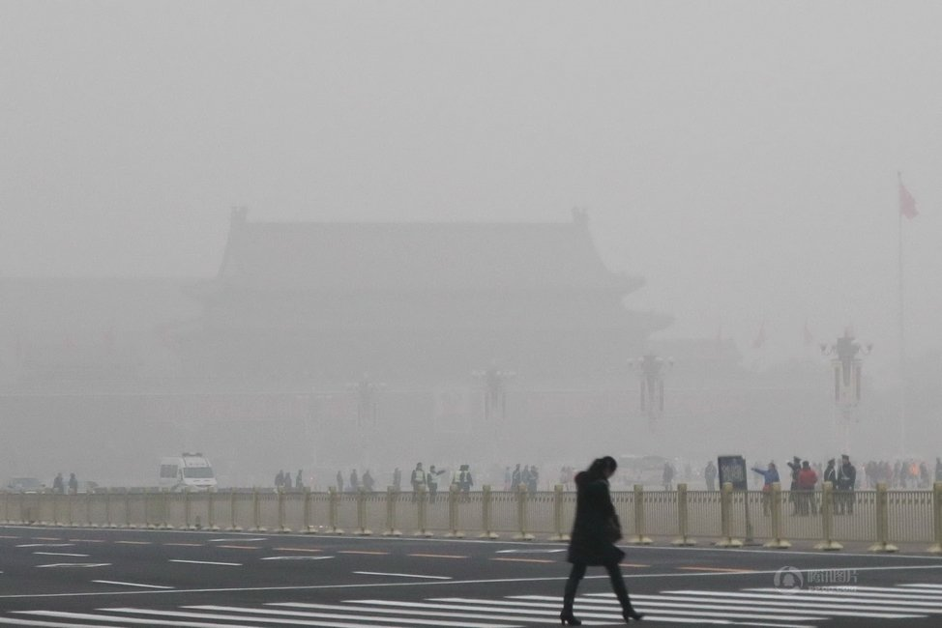
2013年2月28日，一名行人走过雾霾笼罩的北京长安街。当日，北京再度遭受雾霾天气。新华社发（王跃岭 摄）

Slide 30

路透社拍摄的上海雾霾天气

Slide 31
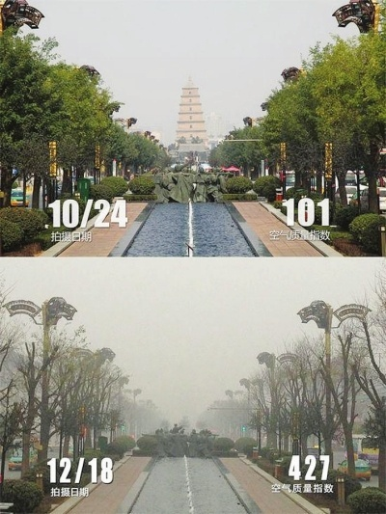
祝贺大雁塔发射成功

Slide 32
（二）人与自然不协调的原因
第一，认识方面（对自然规律认识不足）
第二，自然观方面（片面强调人对自然的征服、改造的关系，忽视了人与自然有机联系）
第三，价值观方面（无节制地追求物质享受，利用科技手段无限度地向自然索取，不顾一切，不计后果）

Slide 33
（二）人与自然不协调的原因
第四,实践观方面（没有正确处理好人的能动性和受动性的关系）
第五,发展观方面（受传统工业文明发展观的影响）
中国官员的发展主义冲动
第六,社会因素方面（集团利益；国际政治和经济发展不平衡）

Slide 34
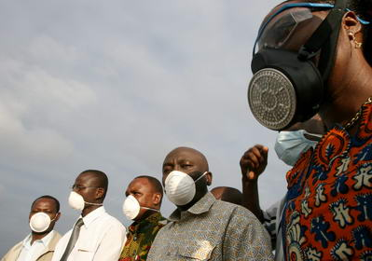
科特迪瓦污染事件（2006年）

Slide 35
（三）协调人与自然关系的基本途径
第一,树立人与自然是有机统一体的观念，建立人与自然的协调发展的关系。
“天人合一”观念的现代价值

Slide 36
（三）协调人与自然关系的基本途径
第二,树立绿色发展的理念，走人口、经济、社会、资源、环境相互协调的可持续发展道路。
“可持续发展”（持续性；公平性；共同性）

Slide 37
（三）协调人与自然关系的基本途径
第三,通过发展科学技术来完善人类的认识和实践能力以及合理地组织人类的生产活动。
“绿色经济”；“循环经济”；“低碳经济”

Slide 38
（三）协调人与自然关系的基本途径
第四,调整社会关系，建立合理的社会制度。
“人与自然关系问题”的最终解决有赖于“人与人关系问题”解决

Slide 39
（三）协调人与自然关系的基本途径
“社会化的人，联合起来的生产者，将合理地调节他们和自然之间的物质变换，把它置于他们的共同控制之下，而不让它作为盲目的力量来统治自己；靠消耗最小的力量，在最无愧于和最适合于他们的人类本性的条件下来进行这种物质变换”。
马克思和恩格斯的两大提升思想
http://v.baidu.com/kan/tvshow/?id=1699&site=&n=20131130&url=http://tv.cntv.cn/video/C10600/46a93a598e1c42b4860d57ef475e3b5b#frp=v.baidu.com/v

Slide 40
三、开启生态文明建设新征程
十九大报告提出了备受瞩目的重大判断——中国社会主要矛盾已转化为“人民日益增长的美好生活需要和不平衡不充分的发展之间的矛盾”。这是自1981年十一届六中全会以来，中共对社会矛盾判断所作的首次重大调整。
美好生活拓展了物质文化的外延，将经济、政治、文化、社会、生态等纳入其中，同时也提升了其内涵和质量，不平衡指的是发展的领域范围，不充分则指发展的层级和质量。

Slide 41
三、开启生态文明建设新征程
基本方略之九：坚持人与自然和谐共生
建设生态文明是中华民族永续发展的千年大计。必须树立和践行绿水青山就是金山银山的理念，坚持节约资源和保护环境的基本国策，像对待生命一样对待生态环境，统筹山水林田湖草系统治理，实行最严格的生态环境保护制度，形成绿色发展方式和生活方式，坚定走生产发展、生活富裕、生态良好的文明发展道路，建设美丽中国，为人民创造良好生产生活环境，为全球生态安全作出贡献。

Slide 42
三、开启生态文明建设新征程
生态文明建设成效显著
贯彻绿色发展理念的自觉性和主动性显著增强，忽视生态环境保护的状况明显改变。
生态环境治理明显加强，环境状况得到改善。
引导应对气候变化国际合作，成为全球生态文明建设的重要参与者、贡献者、引领者。

Slide 43
三、开启生态文明建设新征程
人与自然是生命共同体，人类必须尊重自然、顺应自然、保护自然。人类只有遵循自然规律才能有效防止在开发利用自然上走弯路，人类对大自然的伤害最终会伤及人类自身，这是无法抗拒的规律。
我们要建设的现代化是人与自然和谐共生的现代化，既要创造更多物质财富和精神财富以满足人民日益增长的美好生活需要，也要提供更多优质生态产品以满足人民日益增长的优美生态环境需要。
必须坚持节约优先、保护优先、自然恢复为主的方针，形成节约资源和保护环境的空间格局、产业结构、生产方式、生活方式，还自然以宁静、和谐、美丽。

Slide 44
（一）推进绿色发展
加快建立绿色生产和消费的法律制度和政策导向，建立健全绿色低碳循环发展的经济体系。
构建市场导向的绿色技术创新体系，发展绿色金融，壮大节能环保产业、清洁生产产业、清洁能源产业。
推进能源生产和消费革命，构建清洁低碳、安全高效的能源体系。
推进资源全面节约和循环利用，实施国家节水行动，降低能耗、物耗，实现生产系统和生活系统循环链接。
倡导简约适度、绿色低碳生活方式，反对奢侈浪费和不合理消费，开展创建节约型机关、绿色家庭、绿色学校、绿色社区和绿色出行等行动。

Slide 45
（二）着力解决突出环境问题
坚持全民共治、源头防治，持续实施大气污染防治行动，打赢蓝天保卫战
加快水体污染防治，实施流域环境和近岸海域综合治理。
强化土壤污染管控和修复，加强农业面源污染防治，开展农村人居环境整治行动。
提高污排标准，强化排污责任，健全信息强制性披露、严惩重罚等制度
构建政府为主导、企业为主体、社会组织和公众共同参与的环境治理体系
积极参与全球环境治理，落实减排承诺。

Slide 46
（三）加大生态系统保护力度
实施重要生态系统保护和修复重大工程，优化生态安全屏障体系，构建生态廊道和生物多样性保护网络，提升生态系统质量和稳定性。
完成生态保护红线、永久基本农田、城镇开发边界三条控制线划定工作
开展国土绿化行动，推进荒漠化、石漠化、水土流失综合治理，强化湿地保护和恢复，加强地质灾害防治。
完善天然林保护制度，扩大退耕还林还草。
严格保护耕地，扩大轮作休耕试点，健全耕地草原森林河流湖泊休养生息制度，建立市场化、多元化生态补偿机制。

Slide 47
（四）改革生态环境监管体制
设立国有自然资源资产管理和自然生态监管机构，完善生态环境管理制度
统一行使全民所有自然资源资产所有者职责
统一行使所有国土空间用途管制和生态保护修复职责
统一行使监管城乡各类污染排放和行政执法职责。
构建国土空间开发保护制度
完善主体功能区配套政策，建立以国家公园为主体的自然保护地体系。坚决制止和惩处破坏生态环境行为。

Slide 48
三、生态社会主义思潮的兴起
生态社会主义是绿色政治运动与社会主义思潮相结合的产物。
20世纪70年代以后，生态社会主义在西方的新社会运动中悄然崛起，从理论到政治都发挥着强大影响，成为西方生态政治的重要力量。
近年来“红”+ “绿”组合，异军突起，引人关注

Slide 49
（一）生态社会主义的由来和发展
“生态学”一词是由德国动物学家海克尔在1866年发表的《有机体普遍形态学》一书中首先提出来的，他用此词表示生物有机体同它周围的有机和无机环境的相互关系。
生态运动
西方马克思主义
科学社会主义

Slide 50
1、法兰克福学派与“生态问题”
20 世纪40年代，法兰克福学派霍克海默在《启蒙的辩证法》一书中，从启蒙运动由于其内在的逻辑而走向其反面的角度提出过“生态问题”。
认为启蒙精神（运用自己的理智，康德）、现代化运动（工业文明，笛卡尔）对于自然日益加大的统治则意味着自然的异化。
人类历史的目标不应是对自然的统治，而应是同自然的和解。

Slide 51
法兰克福学派代表人物——马尔库塞
马尔库塞（1898—1979），犹太血统的德国人。1931年到法兰克福社会研究所工作，1934年流亡美国。
在1968年学潮中，马尔库塞成为“学运的先知”、“青年造反者的精神领袖”。他不但为学生提供精神武器，还亲自参加示威、静坐、掷石头。青年学生的三大偶像（3M）之一。
其著作《爱欲与文明》（1954）、《单向度的人》（1964）有中译本。

Slide 52
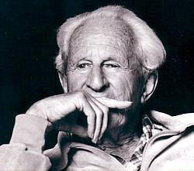
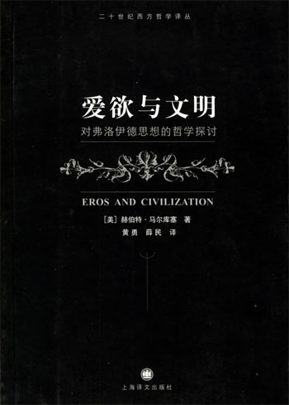
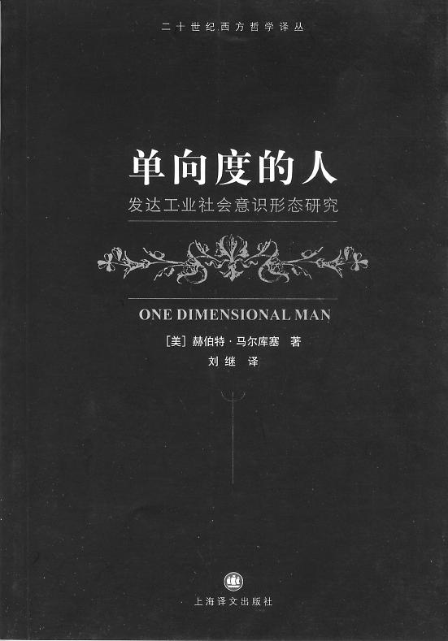

Slide 53
发达工业社会之思维方式的技术化
科学管理（泰勒）和装配线（福特）提高了效率，提高了生活水准，但也产生了反人性的思维方式即操作主义思维。
技术理性要求客观、中立，但它的中立性具有非人性的倾向：它为一切目的服务，把人工具化；技术控制了自然，也控制了人。
马尔库塞认为，在资本主义条件下，科学和技术都具有明显的工具性和奴役性，因而对科术进步持悲观主义的观点。

Slide 54
发达工业社会之“强迫消费”
和“虚假消费”
在消费方面，人处于被灌输和受操纵的地位，不能自由决定真正的消费。
新的消费趋向不断被“制造”出来，人们永远也感不到满足。
传播媒体引导“虚假的消费”（电视、手机），人们为了他们的商品而生活，把商品（汽车、高保真音响、高级住宅和厨房设备）作为“生活的灵魂”。

Slide 55
发达工业社会是“攻击性社会”
攻击对象首先的人，由此产生紧张的人际关系，使得生存竞争普遍化、永存化，造成人的恐惧感、孤独感、自卑感以至精神崩溃。
攻击对象还包括自然界。现代技术与自然的关系是野蛮的，它以占有、掠夺、控制自然为目的。
开发自然的目的已不是满足必要的物质需要，而是征服、盘剥自然，使自然成为商品化的自然、被污染的自然、军事化的自然，其结果是人的生存环境的萎缩。

Slide 56
2、传统工业文明发展观与生态危机
1955年美国的刘易斯提出了把发展等同于经济增长的观点，认为有了经济增长就有了一切的发展观。二战以后，世界各国把加快经济增长奉为共识，影响甚广。
由于片面追逐经济增长，忽视能源资源节约、忽视环境保护，以致在发展过程中遭遇生态危机，并为解决能源资源消耗过大和生态环境严重恶化的问题而付出了高昂的代价。
战后日本经济高速发展与环境代价（水俣病）

Slide 57
2、传统工业文明发展观与生态危机
生态危机的爆发，引发了人们越来越广泛而深刻的反思：
1962年，美国出版了莱切尔·卡逊的《寂静的春天》一书，书中列举大量事实说明，人类一面在创造高度文明，另一面又在毁灭自己的文明。
1972年，在瑞典斯德哥尔摩召开的人类环境会议，出版了《只有一个地球》一书，该书指出，人类自诞生以来，一直为生活得更好而把征服自然看做人类的进步，把自然界当做异己的力量来对待，这就不可避免地招致自然界的报复。

Slide 58
3、罗马俱乐部与全球性问题研究
罗马俱乐部是一个在意大利首都罗马建立的非官方国际性学术团体。它从1968年建立以后编写了一系列报告，对全球问题进行多项协作性研究。
罗马俱乐部本身还不是生态运动，更不是生态社会主义，它所发表的一系列报告也有其弊病，但却唤醒了生活在生态危机中人们的生态意识，为生态运动乃至生态社会主义思潮的出现奠定了重要的思想和舆论基础。
正是在上述背景下，20世纪70年代以后，在欧洲出现了群众性生态保护运动、各色民间生态组织，在20世纪80年代又崛起了作为一种新的政治力量的绿党。
Notes:
它所说的“全球问题”，是指由于20世纪中叶以来科学技术、特别是微电子技术和生物技术的迅猛发展所激起的加速变化，一方面为人类文明的繁荣开拓了可能性，另一方面，又因为它大大增强了人类影响自然的能力、大大扩大了人类对居住环境的影响，在失去控制的情况下造成不良的后果，这就引起了影响人及其未来的极其复杂的社会问题，而且相互纠缠、难解难分地集成一团，在规模上具有全球性，在性质上涉及全人类利益，在解决时要求世界范围内协同一致的努力，所以称作“全球问题”。在罗马俱乐部围绕全球问题而组织和发表的一系列报告中，在全球引起轰动效应的首先是由美国麻省理工学院教授米都斯领导编写的《增长的极限》，这个报告自1972年发表以来再版10多次，被译成34种文字，发行600多万册，曾被1000多所大学和学院采用为教材，被第31届联合国大会列为大会文件向各国散发。这个报告对全世界关心的五个重要趋势，即：加速的工业化、加速的人口增长、广泛的营养不良、不可再生资源的耗竭和日益恶化的环境进行调查研究以后，得出结论说，如果上述五种发展趋势不变，那么，世界将在未来100年的某时达到增长的极限，然后崩溃为凄凉和枯竭的生活。为避免这种结局，改变上述趋势而建立持续的生态平衡和消费稳定，就要从现在起实现零经济增长率。这个报告发表以后，其悲观主义论调引发了以康恩为代表的乐观主义者的针锋相对的系统反驳，被认为是以关于灾难和世界末日的神话去代替过去无限增长和进步的神话，而实际上，零增长并不能达致生态平衡，只能大大加剧社会的不平等，并被发展中国家认为是要使他们永远处于落后地位。但另一方面，就连对这个报告持基本否定态度的人也承认其不可磨灭的功绩在于，它第一次严肃地提醒世界广泛注意经济增长和科技进步的社会后果，注意当代人类面临的迫切的生态问题。与此同时，由《增长的极限》引发的国际性辩论也促使罗马俱乐部在自己的思想和活动中适当地修改了自己的某些观点，如由鼓吹“零增长”变为宣传有机的增长，把对“人类困境”研究的重心由物理极限转向社会极限以及提出把经济学与生态学结合起来的任务等。罗马俱乐部发表的第九个报告：贾里尼的《关于财富和福利的对话》就集中致力于把经济学与生态学结合起来思想的阐释。

Slide 59
（二）生态社会主义与生态主义
生态社会主义是生态运动中的一支，是绿色政治运动的红色标志，它试图用社会主义的理论去解释和消解当代资本主义生态危机。
生态社会主义同生态运动中的其他派别，特别是同生态主义（包括生态中心主义、生态原教旨主义、主流绿党）有着重要的区别和对立。

Slide 60
生态社会主义与生态主义的对立
在政治立场上，生态社会主义和生态主义之间的对立表现为社会主义和改良主义之间的对立。
生态主义反对阶级分析，要求消灭工业社会（而不是资本主义制度），主张对社会进行激进的生态改造，但对资本主义却持改良主义态度，其批判不触及资本主义基本制度，认为资本主义有消解全球生态危机的能力，因而主张在体制内对资本主义进行局部改造和修正。
生态社会主义则认为资本主义是全球生态危机的根源，资本主义制度不可能从根本上为解决生态危机找到出路。为此，它要求彻底否定资本主义追逐利润最大化的固有逻辑，建立一个绿色的、生态与经济社会和谐发展的、没有剥削和压迫的、实现社会公正的社会主义社会。

Slide 61
生态社会主义与生态主义的对立
在价值取向上，生态社会主义与生态主义之间的对立表现为人类中心主义与生态中心主义的对立。
生态主义认为生态问题的根源在于人类中心主义的价值取向，反对人类对自然界的干预，强调自然界的地位高于一切，提出要以生态中心主义来取代人类中心主义。
生态社会主义认为，马克思主义关于人类改造自然的人类中心主义观点是正确的，生态问题并不是由人对自然的支配、而是由对待自然的资本主义方式引起的，因此，要批判的就不是人类中心主义本身，而是人类中心主义的资本主义形式。

Slide 62
生态社会主义与生态主义的对立
在思想理论上，生态社会主义与生态主义之间的对立表现为马克思主义与后现代主义的对立。
生态主义批判工业社会的消费主义、物质主义的价值观，反对现代主义的堕落。但生态主义在这个过程中却走到彻底否定现代主义的极端，从批判现代化破坏生态环境开始，否定整个工业文明的发展观和价值观，主张反增长、反技术、反生产，崇尚 “回到丛林去”的浪漫主义。
生态社会主义则把现代化运动中的负面效应与现代性本身区别开来，在批判现代主义价值观的弊端的同时，又强调自己 “后现代”倾向背后的“现代”根源，坚持自己植根于启蒙主义、理性主义、工业社会的发展观和价值观，要求“对现代性本身加以现代化”，要求走向“更现代主义的世界观”。

Slide 63
（三）生态社会主义的社会主义主张
生态危机是当代资本主义危机的新形式
“现代化”的关键是给予经济发展一个生态学方向
未来的社会主义社会应该是工人自我管理的、非独裁的、非官僚化的社会

Slide 64
1.生态危机是资本主义危机的新形式
由于发达资本主义操纵和协调着消费，危机趋向已经从生产领域转移到消费领域。
因为发达资本主义社会为了缓和异化劳动所引发的社会矛盾，就要用无穷无尽的商品去供应人们，为此就需要保持高度的工业增长率，进行浪费资源、污染环境的过度生产，于是在过度消费和被威胁的环境之间就爆发了新形式的危机，即取代了经济危机的生态危机。

Slide 65
2.“现代化”的关键是给予经济发展
一个生态学方向
在资本主义条件下，经济合理性和生态合理性是相矛盾的
经济合理性追求经济生产率的最大化，以最大化的效率生产出尽可能大量的物品进行销售，以追求利润的最大化；
而生态合理性则要求以尽可能好的方式，尽可能少的、有高使用价值和耐用性的物品，去满足人们的物质需要。就是说，要用最小化的劳动、资本、资源建立一个人们生活得更好而消费得更少的社会。

Slide 66
3.未来社会主义的目标和策略
有的生态社会主义者主张用分散、降低工业生产来克服资本主义的过度生产；
设想未来的社会主义社会应该是小规模的民主的控制的生产者协会组成的，应该是一个由工人进行自我管理的、非独裁的、地方分权的、非官僚化的。

Slide 67
（四）生态社会主义评析

Slide 68
1.对新发展观的贡献
从二战以后人类发展理念发展的总体脉络中，可以看出生态社会主义在新发展观的形成和发展中所作出的贡献。
1973年，法国社会学家佩鲁在提出的“整体的、综合的、内生的”发展观。
1980年，国际自然保护联盟提出的“可持续发展”概念；1987年，世界环境与发展委员会提出的“可持续发展战略”。
21世纪初，中国提出了以人为本、全面协调可持续发展的科学发展观，用它来统领经济社会发展全局。

Slide 69
1.对新发展观的贡献
生态社会主义主张要把经济学与生态学结合起来，给予经济的发展以一个社会的、生态学的方向，强调发展应该是经济合理性与生态合理性统一；
主张以尽可能好的方式，用尽可能少的、有高使用价值和耐用性的物品去满足人们的物质需要；
主张在资本主义条件下，经济合理性和生态合理性不可避免地发生矛盾，只有实现社会主义生态现代化才能解决这一矛盾。

Slide 70
2.对生态文明的贡献
生态社会主义通过对资本主义酿成生态危机的揭露和批判，以及从酝酿社会主义变革的高度去思考和设计种种替代方案，为人类超越资本主义工业文明的弊端，形成建设社会主义生态文明这种新颖文明的道路作出了贡献。
生态文明是在人类文明发展史上继原始文明、农业文明、工业文明之后出现的一种崭新的文明形态。

Slide 71
2.对生态文明的贡献
生态文明和以往的农业文明、工业文明一样，都主张在改造自然的过程中发展社会生产力，不断提高人们的物质和文化生活水平；
但它又和以往的文明形态不同，它所遵循的可持续发展的原则，要求人们树立经济、社会与生态环境协调发展的新观念，它以尊重和维护生态环境价值和秩序为主旨，以可持续发展为依据，以人类的生存为着眼点。

Slide 72
3.某些主张是片面的
在肯定生态社会主义比生态主义更为合理的同时，也应看到，个别生态社会主义者的某些主张却是片面的、错误的。
例如：
传统社会主义已丧失它的先知维度、物质基础和历史主体

Slide 73
“传统社会主义”已丧失了它的先知维度、物质基础和历史主体
生态社会主义提出，现代工人对资本主义的批判，并不是从他们的劳动生活或其阶级意识得来的，而是从他们作为公民、消费者发现资本主义发展剥夺了他们的生活世界中得来的；
生态社会主义提出，今天核心冲突不再是劳动和资本（劳动社会化与资本私人占有）之间的对立，而是科技—工业大机器，同感到自己被技术剥夺了自己生活可能性的广大人民之间的冲突。
因此认为“传统社会主义”已经丧失了自己的经济基础。

Slide 74
“传统社会主义”已丧失了它的先知维度、物质基础和历史主体
在现代资本主义社会，由于历史和技术的变化，导致产业工人阶级的衰落并部分地被后工业无产阶级(多半是女性)所取代。
后工业无产阶级不能从其劳动中产生出政治力量，社会主义失去了它的先知维度、物质基础和历史主体。
传统工人阶级不再是革命的主体力量

